Slide 1
Matematika
2-sinf

Slide 2
Mavzu:
Sonlar va shakllar ketma-ketligini mantiqiy davom ettirish (17-dars. 50-bet)

Slide 3
Mustaqil topshiriqni tekshirish:
49-bet. 5-misol

Slide 4
5-misol.(49-bet)
76-59=17
17+59=76
59+17=76
35-16=19
19+16=35
16+19=35

Slide 5
5-misol. (49-bet)
87-24=63
63+24=87
24+63=87
99-79=20
20+79=99
79+20=99

Slide 6
1. Sonlar qatorini davom ettiramiz. (50-bet)
8
12
16
20
24
28
32
36
40

Slide 7
2. Ketma-ketlik asosida ifodalarning qiymatini topamiz. (50-bet)
56
?
76
45
66
-25
-45
-31
-32
+45
+14
+52
31
14
34
31
?
?

Slide 8
3. Keyingi shaklni topamiz va chizamiz.
?
?

Slide 9
4-misol. Natijalarni taqqoslaymiz. (50-bet)
82
60
23
7
^
^
45+37 50+10
52-29 45-38
80
60
9
23
^
^
61+19 72-12
68-59 91-68

Slide 10
Mustaqil topshiriq:
50-bet. 5-misol

Slide 11
5. Chiziqchalar o‘rniga mos shakllarni chizamiz va bo‘yaymiz. Jami nechta shakl chizish lozim?
_ _ _ _ _ _ _ _ _ _ _ _

Slide 12
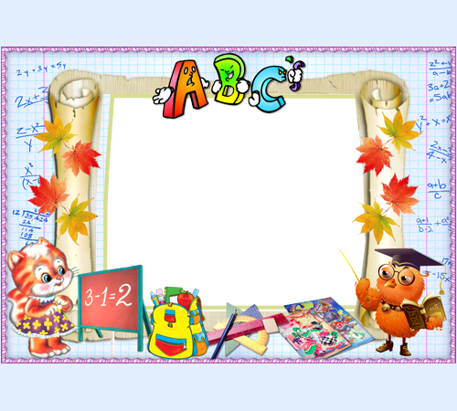
Salomat
bo‘ling!

